Slide 1

Onderzoekend leren met
Simon de Groot – Peellandcollege Deurne

Slide 2
wat is eigenfrequentie?
eerst zelf ervaren

Slide 3
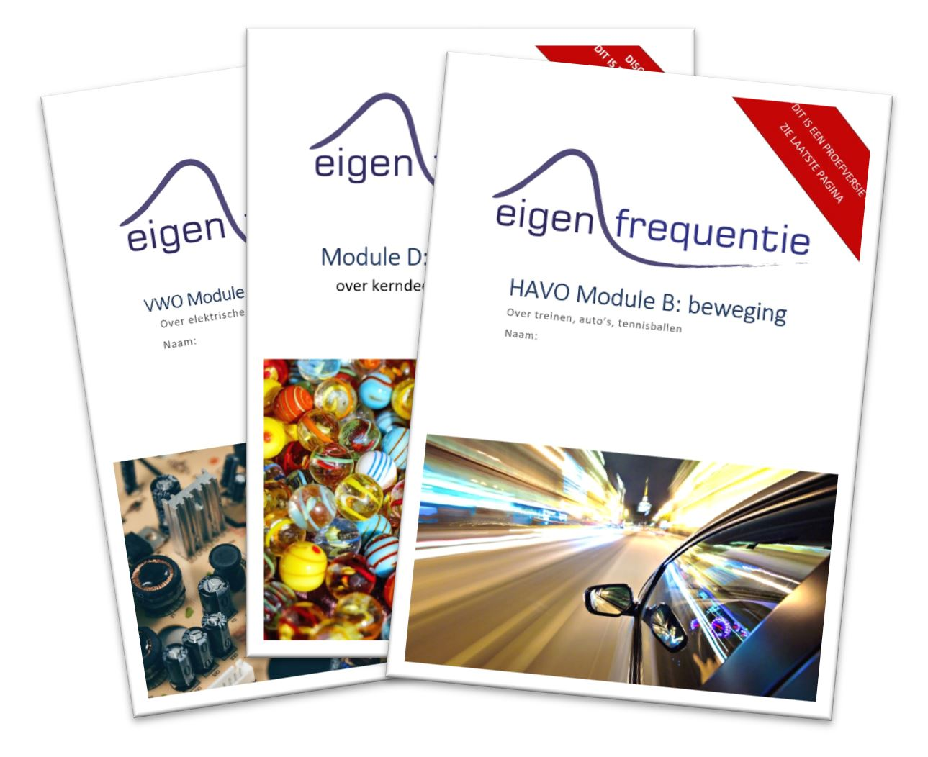
wat is eigenfrequentie?
modulair
leerdoelen per module
sluiten af met een eindopdracht
als substitutiemodule in curriculum
werkvorm
groepjes werken zelfstandig
weinig tot geen frontale instructie
soms verwijzing naar boek

Slide 4
wat is eigenfrequentie?
didactisch concept: onderzoekend leren
relevant – eindopdrachten
autonomie – eigen keuzes maken
puzzelen en ontdekken
onderzoekend leren op meerdere niveaus
eindopdracht min of meer open
korte tussenopdrachten

Slide 5
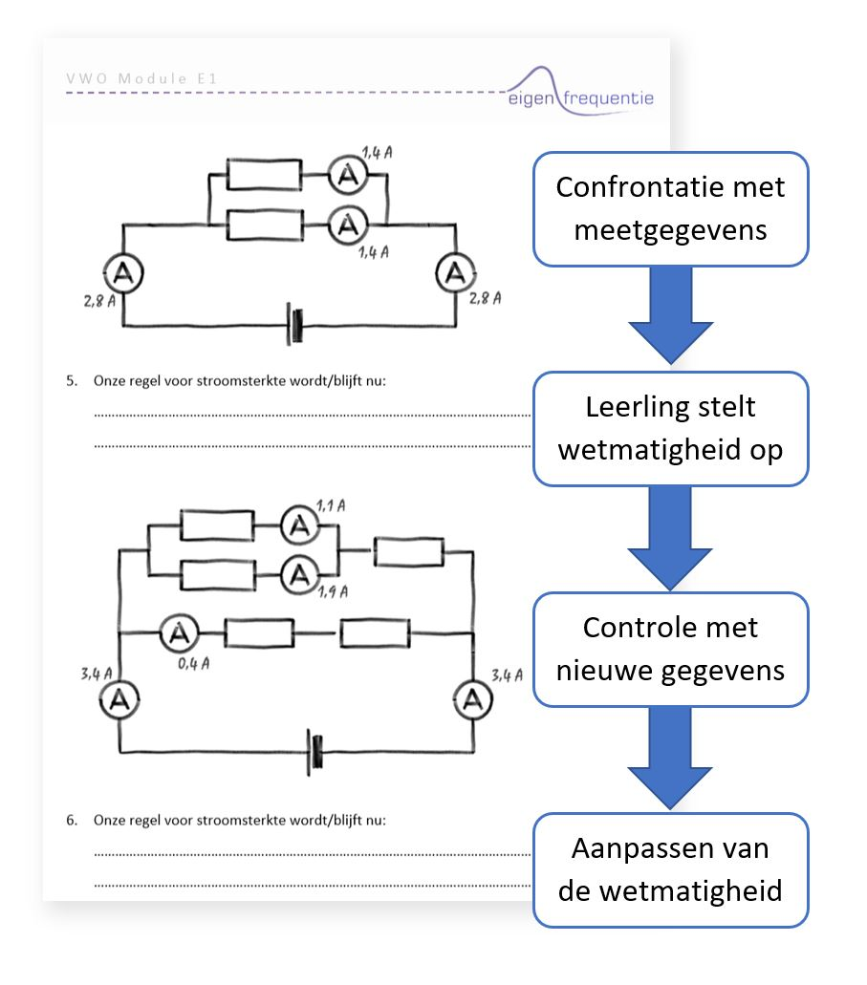
tussenopdrachten
situatie kiezen
zelf opzoeken van informatie
afleiden van wetmatigheid

Slide 6
eindopdrachten
bouw (met de klas) een schaalmodel van het zonnestelsel
kies een planeet, presentatievorm ligt vast, schaal ligt vast
maak een infographic over snelheid en versnelling
kies een eigen situatie, presentatievorm ligt vast
bouw de schakeling van een elektrische auto
randvoorwaarden te kiezen, presentatievorm ligt vast
onderzoek een situatie waarin beweging wordt omgezet in elektrische energie
kies een situatie, kies een vraag, keuze in presentatie

Slide 7
voor wie?
vooral voor mezelf
natuurlijk ook voor mijn leerlingen
andere docenten en andere leerlingen? graag!

Slide 8
waarom?
veel los materiaal. Behoefte aan:
structuur
borging
practicum verwerken
mogelijkheid om ideeën te laten “landen”
werksfeer in de klas
het is leuk!
het werkt!
Erik (4VWO):
“Hij legt het niet echt uit. Dat is soms wel vervelend maar zo snap ik het wel beter”

Slide 9
waarom? neveneffecten:
tijd voor individu
goede werksfeer
mogelijkheid tot differentiatie
discussiërende leerlingen
betrokken leerlingen
het werkt!
Bjorn (4VWO):
“Het is net of je aan het puzzelen bent. Je wil het gewoon oplossen. Het zou zomaar een hobby kunnen zijn of zo”

Slide 10
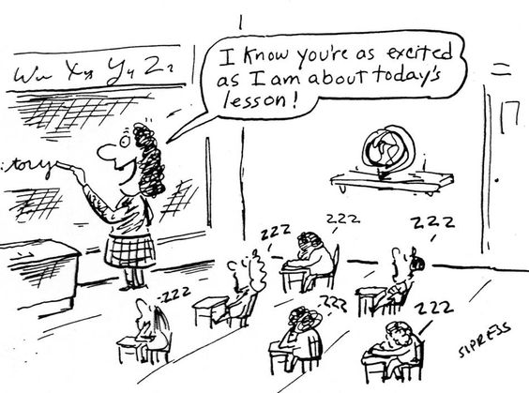
Waarom?

Slide 11
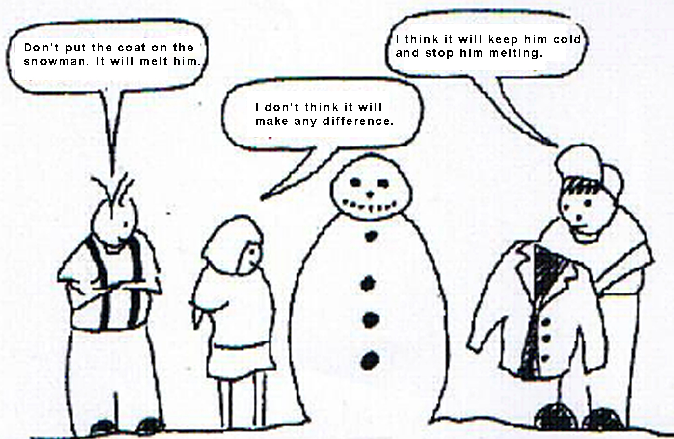

Slide 12
nog lang niet klaar
veel modules in draft of als losse werkbladen
veel vraagtekens
meer interactie / afwisseling nodig
meer diepgang nodig
nog (lang) niet alle eindtermen verwerkt
meer keuzevrijheid
nog geen havo modules

Slide 13

hoe doe ik dat?
tijd? → LOF subsidie
voor de vuist weg
werkbladen van vorige jaren verwerken
aantekeningen omdraaien
opdrachten omdraaien

Slide 14
vraagtekens
vorm
boekjes maken? antwoordlijntjes? digitaal of op papier?
leerlingdeel op website? deze naamgeving handhaven?
toetsing?
andere didactiek dus andere toetsing?
formatieve toetsen toevoegen?

Slide 15
nog meer vraagtekens
organisatie met andere scholen
echt samenwerken of alleen delen?
afgeleid werk terug?
organisatie in de klas
altijd in groepjes?
andere basismethode of geen methode?

Slide 16
huidige status
zie eigenfrequentie.nl -> overzicht VWO modules

Slide 17
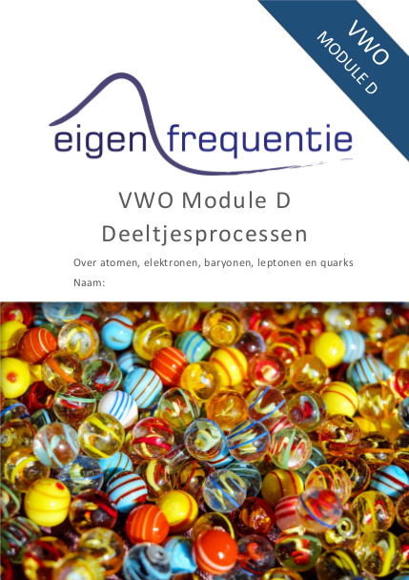






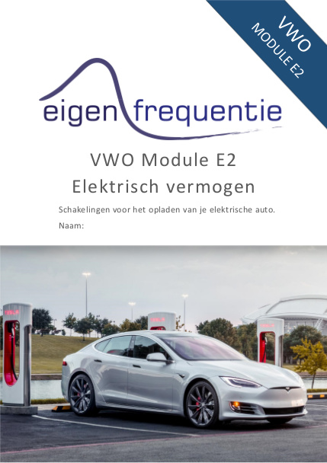
ambities
vanaf 2018/2019:
alle VWO stof op deze manier aanbieden

Slide 18
vanaf 2018/2019 alle VWO groepen
eigenfrequentie is de leidraad
soms verwijzen naar het boek
soms verwijzen naar een aantekening
soms verwijzen naar opdrachten

Slide 19
meld je aan om modules te testen
Contactinformatie: info@eigenfrequentie.nl

